Slide 1






Chủ đề 6
Chăm sóc và phát triển bản thân

Slide 2



SINH HOẠT CHỦ ĐỀ
SINH HOẠT CHỦ ĐỀ
Notes:
素材：https://ibaotu.com/sucai/18049806.html
字体：https://ibaotu.com/?m=boutiqueFont&a=detail&font_id=29972cd922b34cea83f7c72a281d34b5
音乐：https://ibaotu.com/sucai/18089214.html

Slide 3


KHỞI ĐỘNG
Notes:
素材：https://ibaotu.com/sucai/18049806.html
字体：https://ibaotu.com/?m=boutiqueFont&a=detail&font_id=29972cd922b34cea83f7c72a281d34b5
音乐：https://ibaotu.com/sucai/18089214.html

Slide 4


Slide 5
KHÁM PHÁ
Notes:
素材：https://ibaotu.com/sucai/18049806.html
字体：https://ibaotu.com/?m=boutiqueFont&a=detail&font_id=29972cd922b34cea83f7c72a281d34b5
音乐：https://ibaotu.com/sucai/18089214.html

Slide 6




Hoạt động 4: Xác định những việc làm để phát triển sở thích của bản thân.
1. Liệt kê những việc đã làm để phát triển sở thích của bản thân.
Mỗi tuần mình sẽ dành thời gian đọc một cuốn sách

Slide 7

mỗi thành viên sẽ viết ra giấy những vimỗi thành viên sẽ viết ra giấy những việc làm để phát triển sở thích
THẢO LUẬN
NHÓM ĐÔI
Mỗi thành viên sẽ viết ra giấy những việc làm để phát triển sở thích của bản thân trong thời gian 2 phút. Sau đó HS chia sẻ kết quả của mình với bạn cùng nhóm.

Slide 8


THẢO LUẬN NHÓM 4
Từng thành viên sẽ chia sẻ những việc làm để phát triển sở thích bản thân với các bạn trong nhóm.

Slide 9

Việc làm phát triển sở thích của bản thân
* Thích hát:
+ Luyện giọng mỗi ngày.
+ Tham gia vào các tiết mục, chương trình văn nghệ của lớp, trường.
* Thích vẽ:
+ Tìm kiếm, học hỏi các kiến thức về hội hoa trên mạng.
+ Sử dụng thời gian rảnh để luyện nét, tô màu,...
+ Tham gia vào các cuộc thi vẽ tranh của lớp, trường.

Slide 10

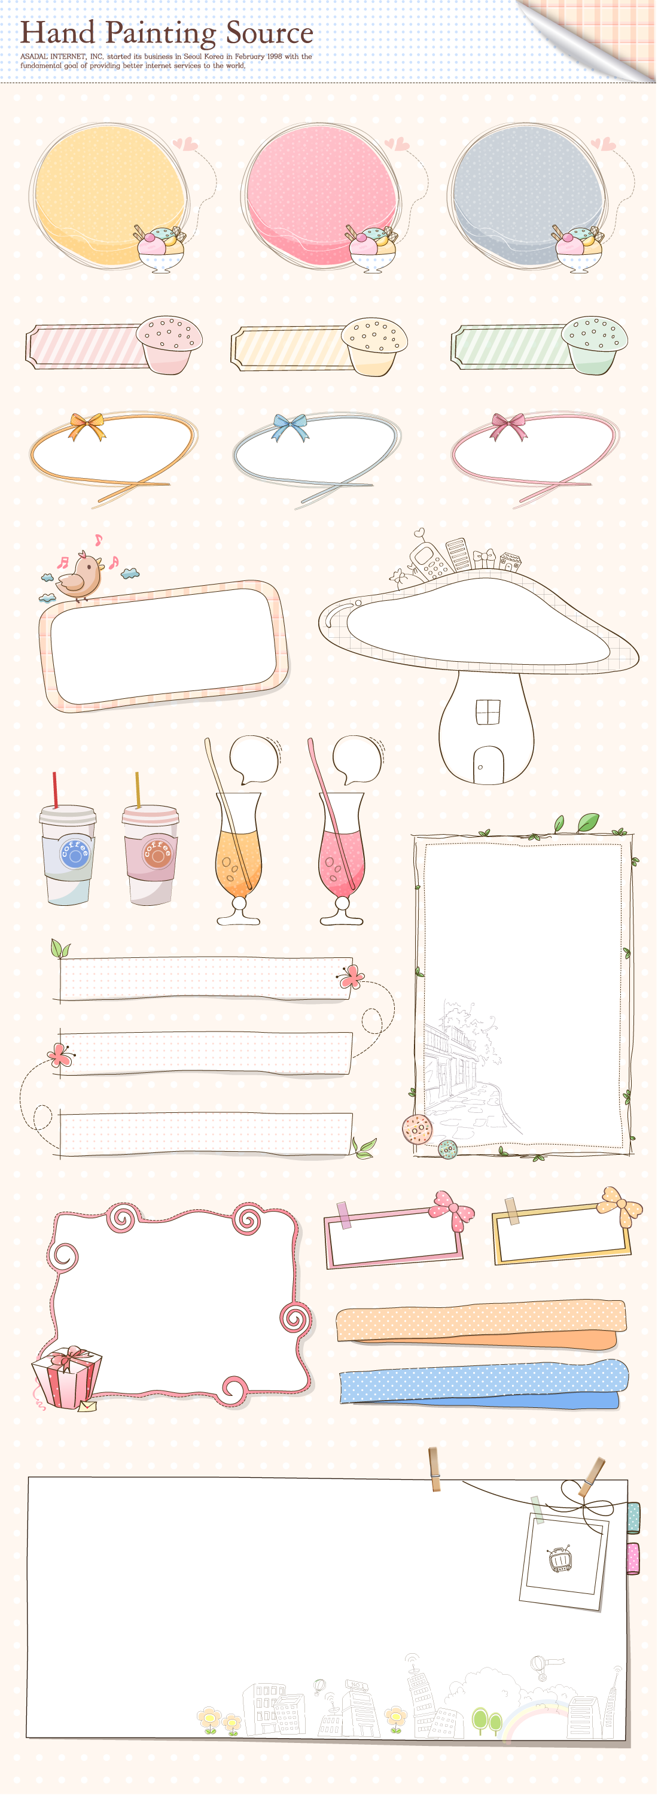

CHIA SẺ TRƯỚC LỚP
Những việc làm để phát triển sở thích của bản thân

Slide 11
LUYỆN TẬP
Notes:
素材：https://ibaotu.com/sucai/18049806.html
字体：https://ibaotu.com/?m=boutiqueFont&a=detail&font_id=29972cd922b34cea83f7c72a281d34b5
音乐：https://ibaotu.com/sucai/18089214.html

Slide 12


Hoạt động 5: Làm sản phẩm theo sở thích.
1. Làm sản phẩm theo gợi ý.
 Suy nghĩ về sở thích của bản thân.
 Xác định sản phẩm định làm theo sở thích.
 Chuẩn bị các nguyên, vật liệu cần thiết.
 Thực hiện làm sản phẩm theo sở thích.
Thực hành làm sản phẩm theo sở thích.

Slide 13
Trưng bày và giới thiệu sản phẩm
Gợi ý
 Tên sản phẩm định làm theo sở thích.
 Cách làm sản phẩm đó.
 Cảm xúc của em khi làm xong sản phẩm đó.

Slide 14
Trưng bày và giới thiệu sản phẩm

Slide 15
VẬN DỤNG
Notes:
素材：https://ibaotu.com/sucai/18049806.html
字体：https://ibaotu.com/?m=boutiqueFont&a=detail&font_id=29972cd922b34cea83f7c72a281d34b5
音乐：https://ibaotu.com/sucai/18089214.html

Slide 16







Slide 17
Xin chân thành cảm ơn thầy cô và các bạn
Notes:
素材：https://ibaotu.com/sucai/18049806.html
字体：https://ibaotu.com/?m=boutiqueFont&a=detail&font_id=29972cd922b34cea83f7c72a281d34b5
音乐：https://ibaotu.com/sucai/18089214.html

